Slide 1

CONFLICTUL
FCIM
Grupa: TI-211
Popa Cătălin

Slide 2
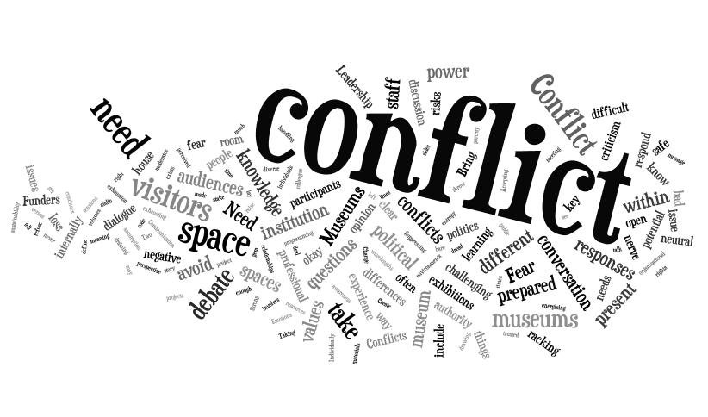
Definirea
Conflictului reprezintă drept lipsa unei înţelegeri între două sau mai multe părţi, care pot fi, fie persoane individuale sau fie grupuri.

Slide 3
Funcțiile conflictului
Beneficiile colective
Conflictele gestionate pot duce la pace şi cooperare pe termen lung. De multe ori, conflictele contribuie la coeziunea de grup, stimulează interesul şi curiozitatea oamenilor.
Beneficiile psigologice
Conflictul poate declanşa un proces prin care indivizii să îşi dea seama că au interese comune, ajută la dezvoltarea personalităţii oamenilor, ajută oamenii să se adapteze unor situaţii noi sau să inventeze soluţii noi unor probleme vechi.
Beneficiile materiale
Deseori, după rezolvarea unui conflict, urmează recompense materiale.

Slide 4
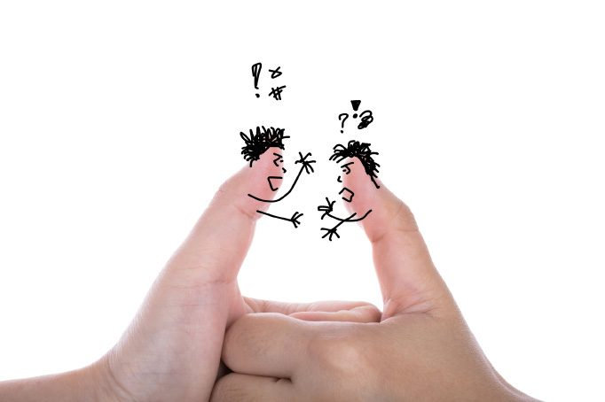
Structura conflictului
Solul – mediul in care izbucnește conflictul.
Rădăcina – cauzele conflictului.
Tulpina – părțile implicate.
Scorbura – problema clar definită.
Florile – emoțiile pozitive si negative ale celor implicați in conflict.
Frunzele – acțiunile persoanelor.
Fructul – soluția, rezolvarea problemei.

Slide 5

Tipuri de conflicte
Conflicte individuale
Prevede luarea deciziei personale.
Conflicte colective
Reprezintă o neînțelegere intre două sau mai multe persoane.
Conflicte organizationale
Reflectă tensiunile sau contradicțiile dintre individ și organizația din care face parte sau între membrii organizației.
Conflicte inter-organizationale
Privește confruntarea dintre două sau mai multe organizații.

Slide 6
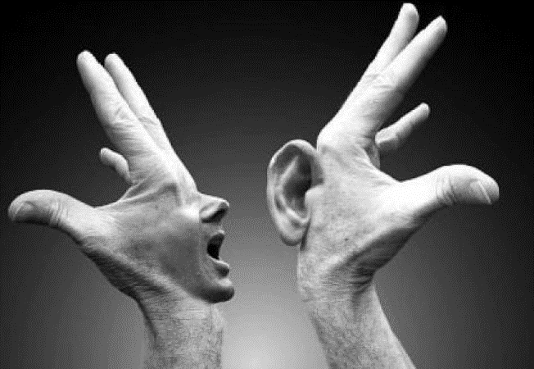
Din punct de vedere al duratei și evoluției
Conflicte spontane
Apar brusc, sunt greu de prevăzut și de obicei sunt de scurtă durată.
Conflicte acute
Au o evoluție scurtă, dar sunt deosebit de intense.
Conflicte cronice
Au cauze ascunse, greu de indentificat și sunt de lungă durată.
Conflicte de termen scurt
Pot fi soluționate relativ ușor , căci implică interese negociabile.
Conflicte de termen lung
Implică de obicei probleme mai intense, care nu pot fi negociate.

Slide 7
Strategii de soluționare a conflictelor
Strategia concurenței
Este aplicată de o persoană care are o voință puternică, care nu este interesată să coopereze cu partea adversă, dar face eforturi pentru satisfacerea intereselor proprii.
Strategia cooperării
Apărând interesele unei părți, trebuie să se ia în calcul și interesele celeilalte părți. Această strategie necesită un timp mai îndelungat.
Strategia compromisului
Părțile tind să soluționeze conflictul prin cedări reciproce.
Strategia adaptării
Presupune ca o parte să acționeze în concordanță cu cealaltă parte.
Strategia ignorării
Această strategie se aplică atunci când problema nu este importantă pentru una dintre părți.

Slide 8
Vă mulțumesc pentru atenție!

